Slide 1
EMS10 Week 6 Les 2

Slide 2
Agenda Week 6 Les 2
Beantwoorden van vragen:
Zijn er vragen?

Slide 3
Agenda Week 6 Les 2
Leerdoelen week 6 les 2. Je leert hoe je de timer peripheral van de MSP430G2553 kunt gebruiken om:
tijd af te tellen;
met een vaste regelmaat een interrupt op te wekken;
met een vaste regelmaat een pin te toggelen.

Slide 4
Timers
Deze les implementeer je een aantal programma’s die allemaal een timer peripheral gebruiken om een ledje met een frequentie van 1 Hz laten knipperen.
In het begin gebruiken we de CPU nog om de tijd af te tellen maar in de uiteindelijke applicatie hebben we de CPU helemaal niet meer nodig.

Slide 5
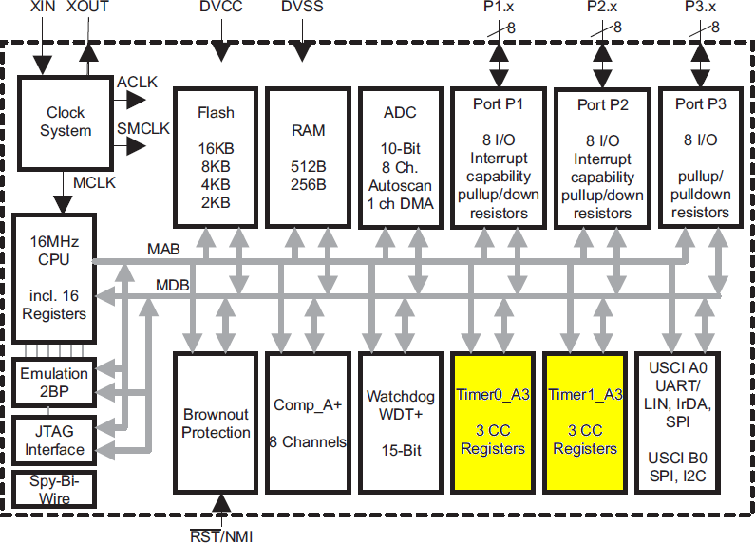
Timers
De MSP430G2553 bevat twee zogenoemde 16-bit Timer_A peripherals elk met drie capture/compare registers.

Slide 6
Timer toepassingen
De timer kan gebruikt worden om:
pulsen te tellen (counter);
pulsen op te wekken (toggle en PWM);
een pulsduur te meten (input capture);
een bepaalde tijd te wachten.

Slide 7
Timer0_A3
Continuous mode. Voor eenvoudig gebruik.
Timer0_A3 is niets anders dan een 16 bits I/O register TA0R (Timer0_A Register) waarvan de inhoud bij elke opgaande flank van de klokingang met 1 wordt verhoogd.
15
0
0x0001
TA0R
0x0002
0x0000
klokingang
Je kunt het TA0R register uitlezen en beschrijven!

Slide 8
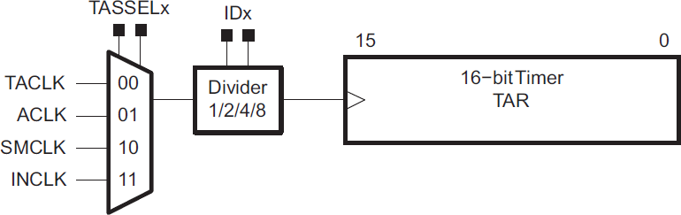
Timer0_A3
Welke signalen kun je als klokingang gebruiken?
Extern signaal TA0CLK of INCLK (inverse van TA0CLK).
Kloksignaal van de MSP430 ACLK of SMCLK.
Instelbaar in register TA0CTL (Timer0_A Control).

Slide 9
Timer0_A3 Overflow
Als de timer overloopt dan wordt de flag TAIFG in I/O register TA0CTL geset.
15
0
TA0R
0xFFFF
klokingang
0x0000
Je moet deze TAIFG flag softwarematig resetten.
0
1
TAIFG

Slide 10

Timer0_A3 Overflow Interrupt
Timer0_A3 kan een interrupt genereren als TA0R overloopt.
Deze interrupt kun je aanzetten met de bit TAIE in het register TA0CTL.
15
0
TA0R
0xFFFF
klokingang
0x0000
interruptsystem
TIMER0_A1_VECTOR
interrupt
1
0
TAIFG
TAIE
=0
=1
flag TAIFG resetten

Slide 11
Timer0_A3 Up mode
15
0
TA0R
reset
0x0007
klokingang
0x0006
0x0000
>
comparator
15
0
0x0007
TA0CCR0
interruptsystem
TIMER0_A1_VECTOR
interrupt
1
0
TAIFG
TAIE
=1
TAIFG flag resetten
=0
11

Slide 12
Timer0_A3 Output unit
15
0
TA0R
reset
0x0007
klokingang
0x0006
0x0000
TA0CCTL0 register
>
comparator
OUTMODx
15
0
0x0007
TA0CCR0
Output
unit
OUT0
12

Slide 13


Aan de slag!
Aan de slag met Opdrachten_Week_6_Les_2.pdf

Slide 14
Vóór volgende les…
Maak de opdrachten van week 6 les 2 af!
Je weet hoe je de timer peripheral van de MSP430G2553 kunt gebruiken om:
tijd af te tellen;
met een vaste regelmaat een interrupt op te wekken;
met een vaste regelmaat een pin te toggelen.

Slide 15
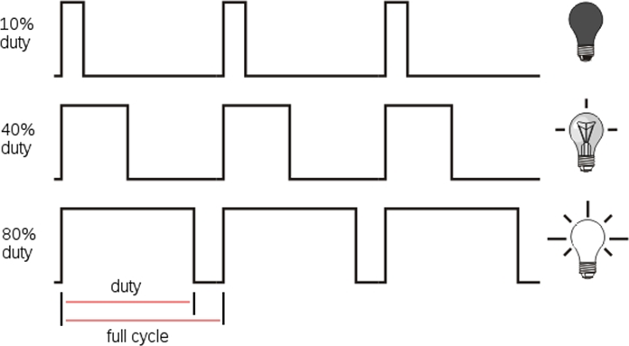
Volgende les…
PWM

